Slide 1


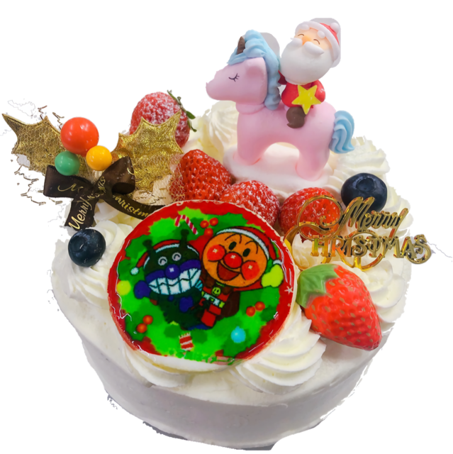
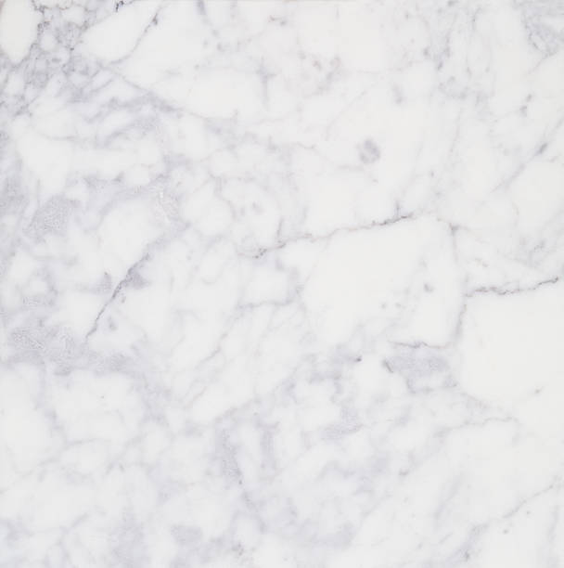


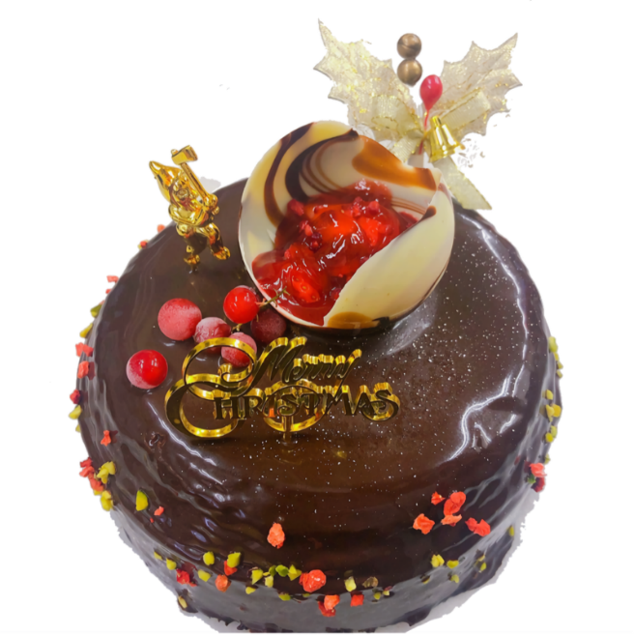
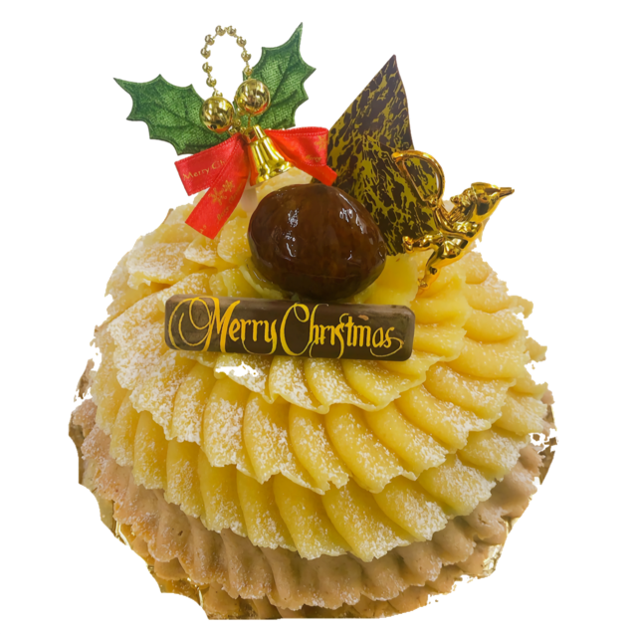

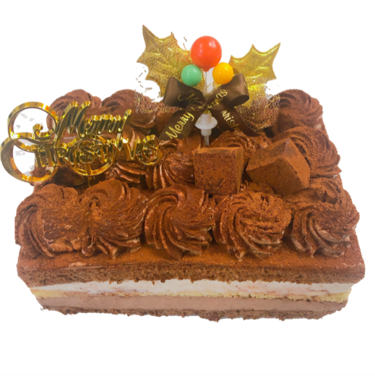
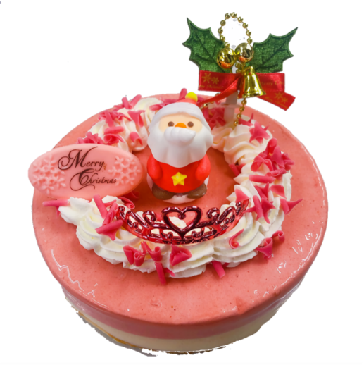


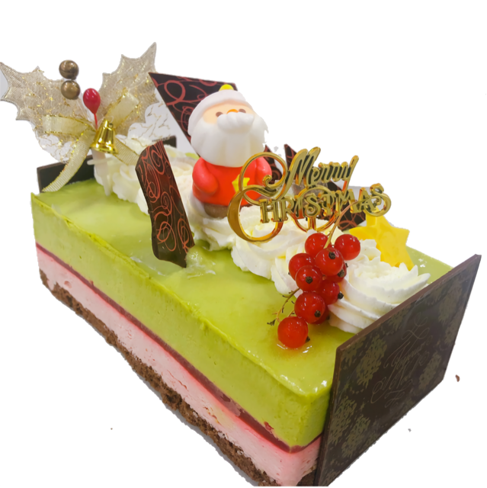
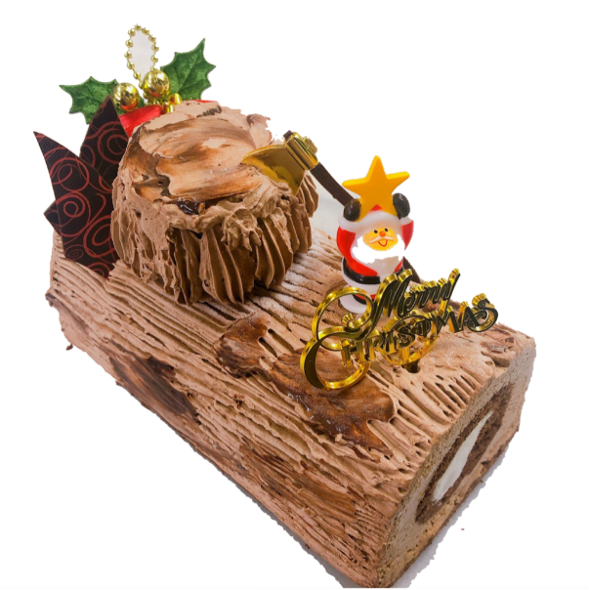

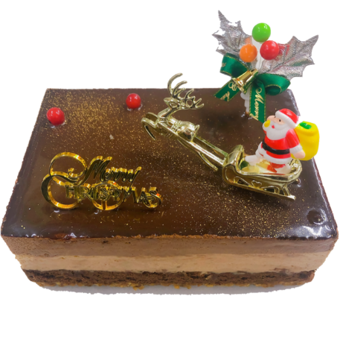


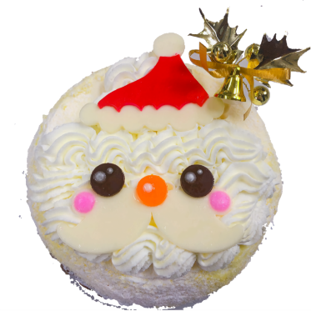
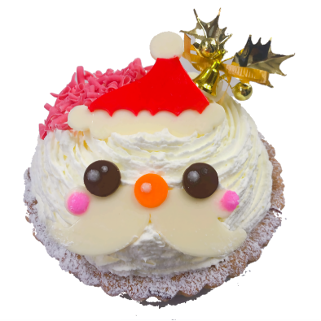


しあわせのお菓子 TreeOven
Christmas Cake 2020
23日～25日は21時まで営業時間拡大!!
プレミアムXmas
とろけるシェフのスペシャリテ
限定40台
限定40台
限定40台
Xmas３Dデコレーション
プレミアムXmas
和栗モンブラン
大好きなキャラクターのイラストや、特別な写真を
デコレーションケーキにして思い出に残るクリスマスを…
5号 直径15cm5,093円(税別)
5号 直径15cm5,093円(税別)
５号 直径15cm 5,093円 (税別)
６号 直径18cm 6,019円 (税別)
カラーコピー用の写真は返却できませんので、予約時にメールで送信いただくか、店頭に破棄しても良い写真をお持ちください。
写真添付用メールアドレス QRコードはコチラ→
shiawase-treeoven@aroma.ocn.ne.jp
送信時に件名に「Xmasデータ」
本文に「お名前」「電話番号」「受け取り日時」
を必ず記載してください。
シェフがこだわり抜いた極上のチョコムースで、ピスタチオのムースを包み込み、とろける食感の焼きショコラを重ねた最高級アントルメ
ベリーのソースを崩して食べるのがシェフ流
栗と渋皮栗で作った2種類の和栗クリームでたっぷりと華やかに仕上げた贅沢な逸品。中にはスポンジ、生クリームと栗の甘露煮を忍ばせたクリスマス限定の和栗モンブラン
Xmas
ガトーショコラオレ
限定40台
限定40台
Xmas
ルージュ
5号 16×12㎝3,149円 (税別)
5号 直径15㎝3,149円 (税別)
生クリームを使用しリッチに焼き上げた2種の生地でチョコのクリームと生クリームを
サンドした人気のアントルメ
苺とラズベリーのムースとホワイトチョコのムース。甘みと酸味の2層がしっかり重なった老若男女問わず誰からも愛されるオススメのケーキ
限定40台
プレミアムXmas
ノエルドノエル
限定40台
プレミアムXmas
ピスタチオフランボワーズ
長さ18㎝ 4,167円 (税別)
長さ1８cm 4,167円 (税別)
ピスタチオの風味とまろやかなコクを最大限に引き出すために、香ばしくローストしたピスタチオペーストを使用したこだわりのムースを、爽やかでキレのある酸味のラズベリーと合わせたクリスマス限定ケーキ
洋梨を忍ばせた優しい口どけのチョコロールをキャラメルチョコムースで包んだチョコレート好きにはおすすめのクリスマス限定キャラメルポワール風ショコラノエル
2種類の人気タルトがサンタクロースに大変身‼
Xmasグランノアール
Xmas
ダブルチーズタルト
Xmas
タルトショコラ
5号 16×12㎝3,149円 (税別)
5号 直径15㎝3,149円 (税別)
5号 直径15㎝3,149円 (税別)
ナッツのムースに濃厚なチョコムースを合わせ重厚感のある味わいに。サクサク香ばしいヘーゼルナッツのサブレが美味しさのアクセント
ベイクドチーズタルトの上にレアチーズムースを重ねたチーズ好きお墨付きのアントルメ
濃厚なダークチョコガナッシュタルトにたっぷりと絞った生クリームがベストマッチ。冬におすすめのタルト
※掲載価格はすべて税抜き価格です。※飾りは一部異なる場合がございます。
※全てのクリスマスケーキは電話でのご予約ができますが、当日の混雑緩和のため事前支払いをお勧めしております。
※Xmas期間中は生産に限りがあるためシュークリームや、はんじゅくチーズなどの半生菓子の販売はございません。ご了承ください。
※限定数がある商品も当日販売する予定ですが、数に限りがございます。無くなり次第終了となりますのでご了承ください。
※当日は大変混雑します。午前中、夜6時以降の受取がおすすめです
限定３0台
限定３0台
限定３0台

Slide 2
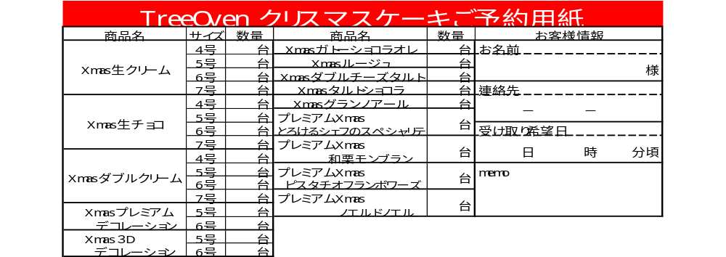
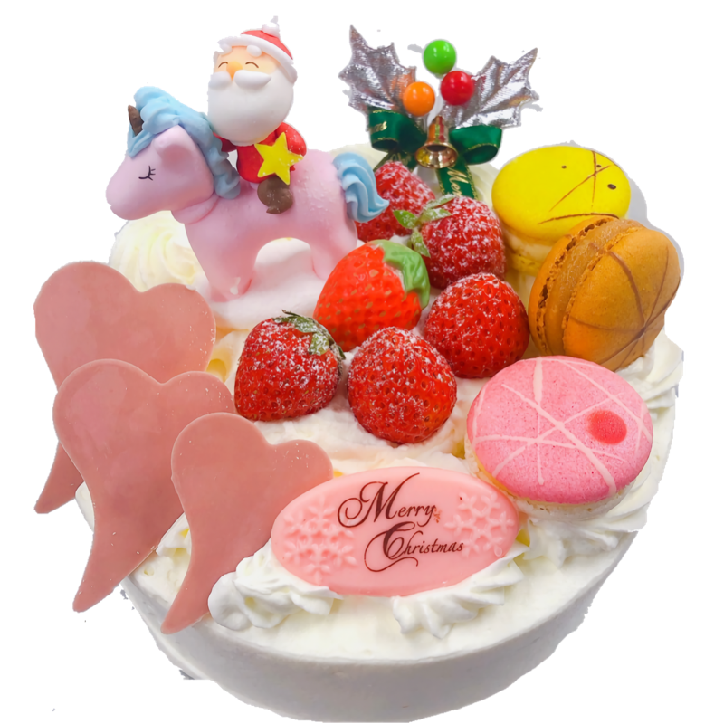


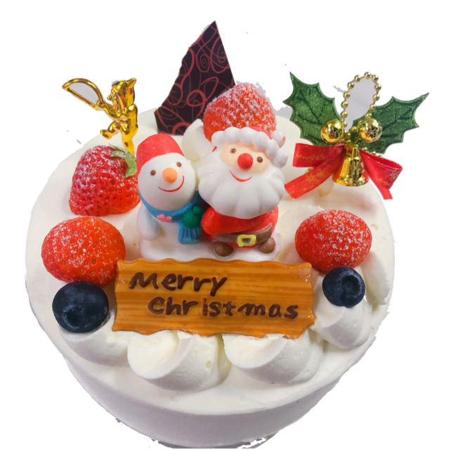








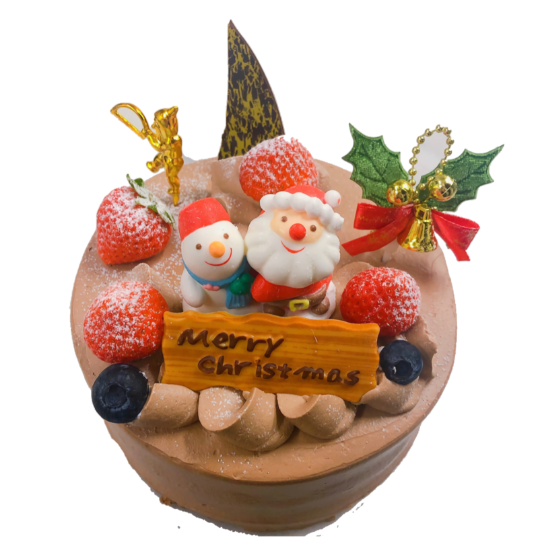


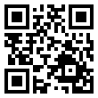
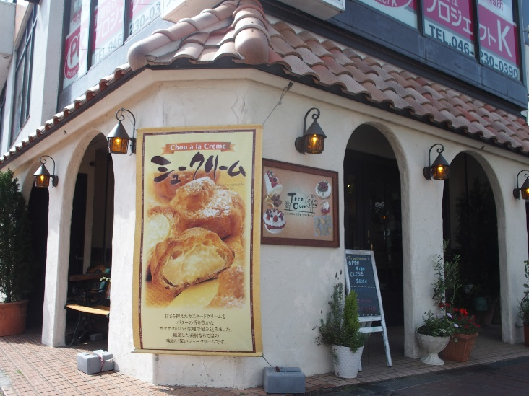
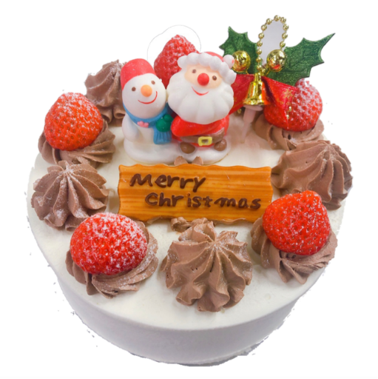



ツリーオーブン
しあわせのお菓子TreeOven
Christmas Cake2020
Xmasプレミアム
デコレーション
聖なる夜にだけユニコーンに乗って現れる
幻のサンタクロース。マカロンと苺をたっぷりと飾りとってもメルヘンな仕上がり。
※掲載価格はすべて税抜き価格です。※飾りは一部異なる場合がございます。
※全てのクリスマスケーキは電話でのご予約ができますが、当日の混雑緩和のため事前支払いをお勧めしております。
※Xmas期間中は生産に限りがあるためシュークリームや、はんじゅくチーズなどの半生菓子の販売はございません。ご了承ください。
※限定数がある商品も当日販売する予定ですが、数に限りがございます。無くなり次第終了となりますのでご了承ください。
※当日は大変混雑します。午前中、夜6時以降の受取がおすすめです
５号 直径15cm 5,092円 (税別)
６号 直径18cm 6,018円 (税別)
23日～25日クリスマス期間
新型コロナウイルス感染防止対策とお願い
・販売員のフェイスガード・ビニール手袋の着用。
・スタッフのアルコール消毒の徹底とお客様へのお願い。
・全販売箇所にクリアカーテン設置。
・店内換気のため扉の開放。
・混雑緩和のため、外での販売を2カ所に増築。
・来店人数制限の実施。(ご家族での来店はご遠慮いただき、1～2名様で
ご来店下さいますようお願い致します。)
・ソーシャルディスタンスのお願い。お並びの際は線に沿って距離を保
っていただくようお願い致します。
・ 半生菓子、焼菓子の販売はしません。お待ちいただく時間を短縮する
ため、焼菓子はギフトのみ販売致します。焼菓子の賞味期限は2週間
ほどございますので、事前購入をお願い致します。
ツリーオーブンの支援活動
子供クリスマス募金
ツリーオーブンでは、クリスマス期間の売り上げの一部と、お客様からお預り
した募金を使用し、福祉を必要とする
子供たちにお菓子をプレゼントします。
2020年のクリスマスが素敵な１日に
なりますように・・・
たくさんの方の幸せを
心から願っています。
Xmas生クリーム
デコレーション
ツリーオーブンオリジナルブレンド生クリーム、極上のスポンジを堪能できる人気No1のクリスマスケーキ
数量限定！完全非売品！
☆クリスマス予約特典☆
年末年始の営業時間
４号 直径12cm 2,686円 (税別)
５号 直径15cm 3,241円 (税別)
６号 直径18cm 3,797円 (税別)
７号 直径21cm 4,908円 (税別)
早期代金支払い済み
予約者限定プレゼント‼
12月26日(土)
27日(日)
28日(月)
29日(火)
30日(水)
31日(木)
９時半～２０時
（通常営業）
当日の混雑を避けるため、事前にお支払い済み予約をしてくださったお客様の中から、先着150名様にツリーオーブンの
オリジナルグッズをプレゼント！
LINE会員大募集中！
お得な割引や新作情報、イベント情報等たくさん配信してます！
満足度１００％☆
９時半～１８時（短縮営業）
2021年1月1日(金)
2日(土)
3日(日)
4日(月)
１１時～１８時
（短縮営業）
Xmas生チョコ
デコレーション
☆☆お正月特典☆☆
９時半～２０時
（通常営業）
Xmasダブルクリーム
デコレーション
三が日は１日数量限定お年賀お菓子プレゼント‼
ベルギー産チョコレートを使用したリッチな味わいのクリームと甘酸っぱい苺との相性が人気のクリスマスケーキ
当店自慢の生クリームと生チョコクリームの両方を味わえる欲張りなクリスマスケーキです
クレジットカード
使用可
公式ホームページ
ＴＥＬ 046-229-7080
http://treeoven.com/
４号 直径12cm 2,871円 (税別)
５号 直径15cm 3,426円 (税別)
６号 直径18cm 3,982円 (税別)
７号 直径21cm 5,093円 (税別)
４号 直径12cm 2,871円 (税別)
５号 直径15cm 3,426円 (税別)
６号 直径18cm 3,982円 (税別)
７号 直径21cm 5,093円 (税別)
営業時間 9：30～20:00
定休日 年中無休
神奈川県厚木市旭町 1-24-17浅岡ビル１Ｆ

Slide 3
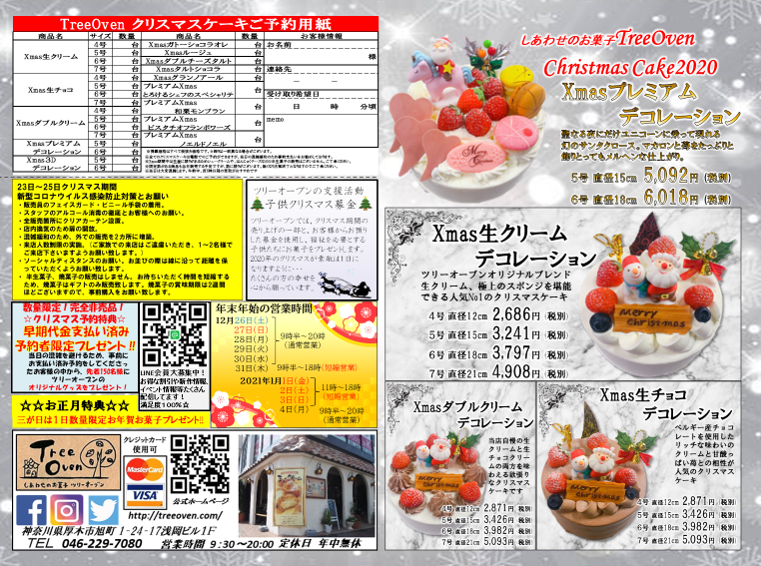
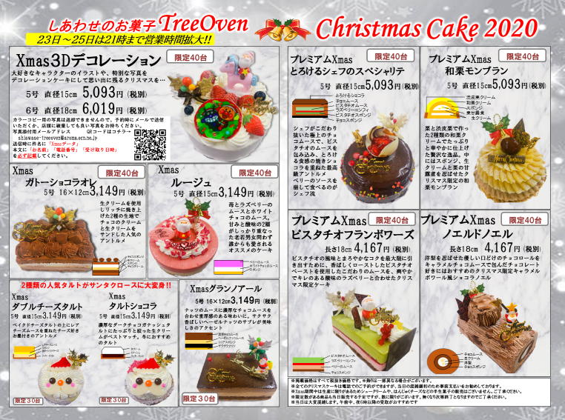
中面
印刷指示書
裏
表

